Slide 1
Link Video học:
https://www.youtube.com/watch?v=bD7Kl__Kfvo&t=173s

Slide 2
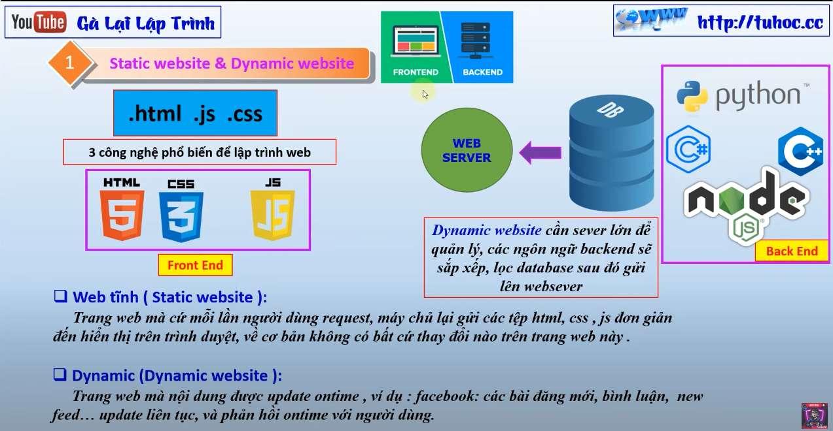

Slide 3
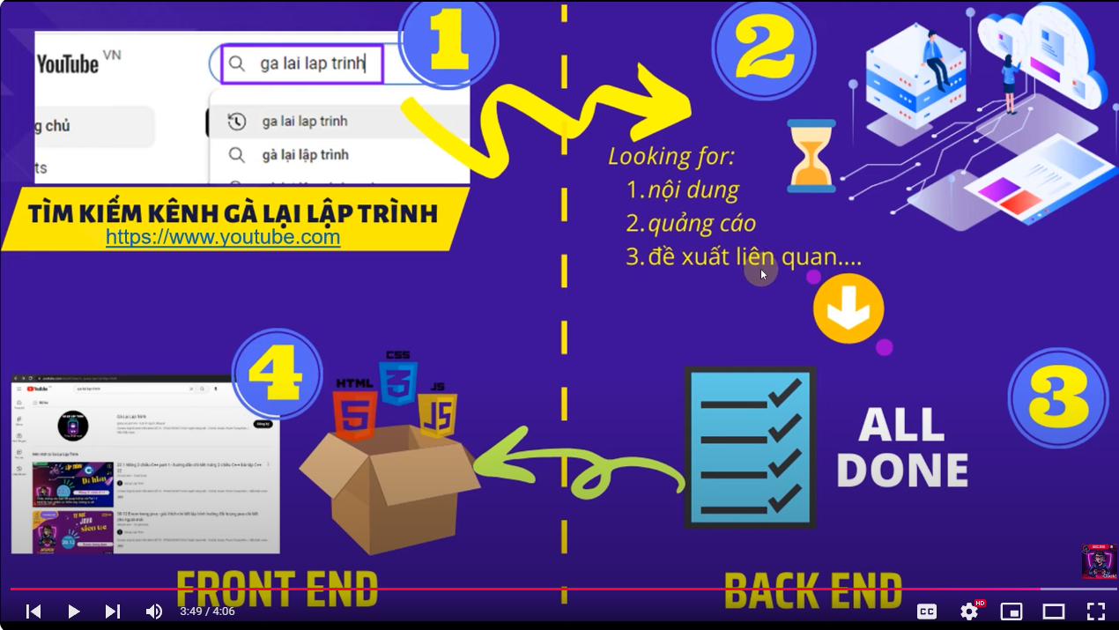

Slide 4
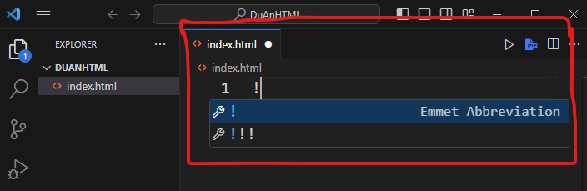
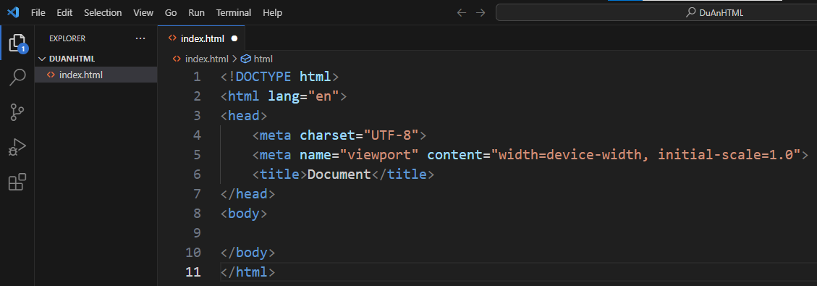
Bài 3: SetupVisual Studio Code.
Vào trong html, code Form để thay đổi nút
Tạo ra cấu trúc tiêu chuẩn cho File HTML chỉ cần nhấn tổ hợp phím “ Shift +1” + Tab
Cấu trúc tiêu chuẩn của 1 File HTML

Slide 5
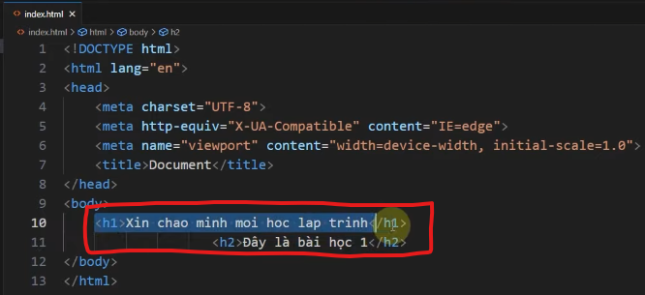
Bài 4: Cài đặt tiện ích hỗ trợ mở rộng Code.
Thẻ h2 cùng cấp với h1 thì phải ở cùng ngang hàng nhưng như này thì sẽ bị rất rối mắt.

Slide 6
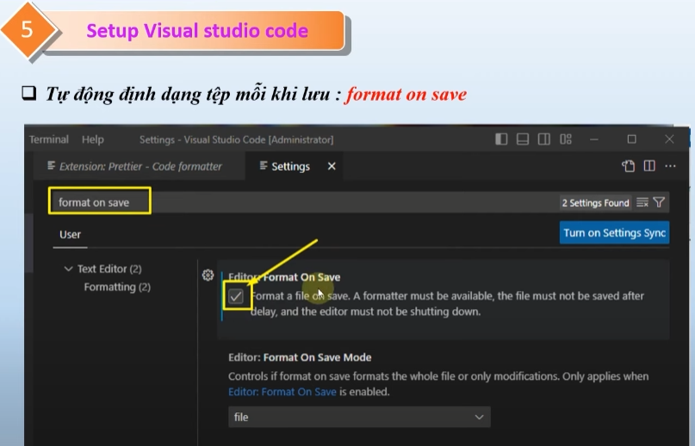
Cài đặt tiện ích mở rộng để hỗ trợ Code.
Bật chế độ tự động định dạng.

Slide 7
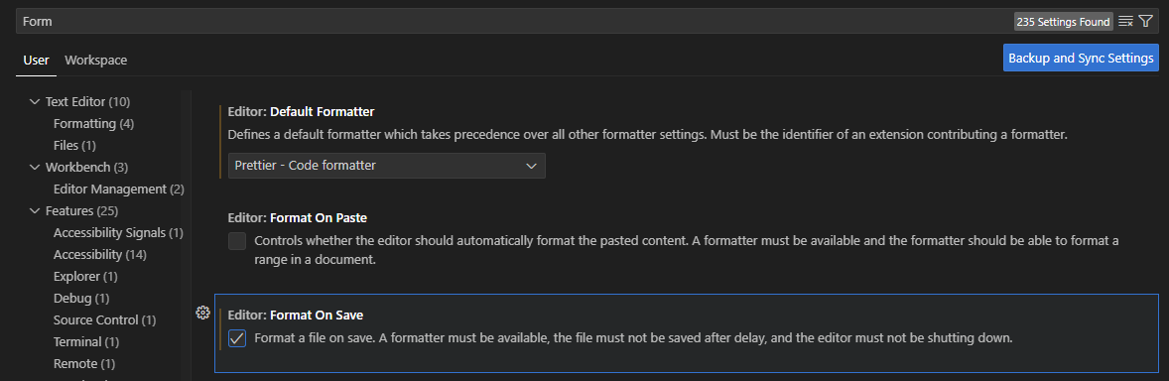
Cài đặt Pretier.
Ok, đã tự động định dạng lại.

Slide 8
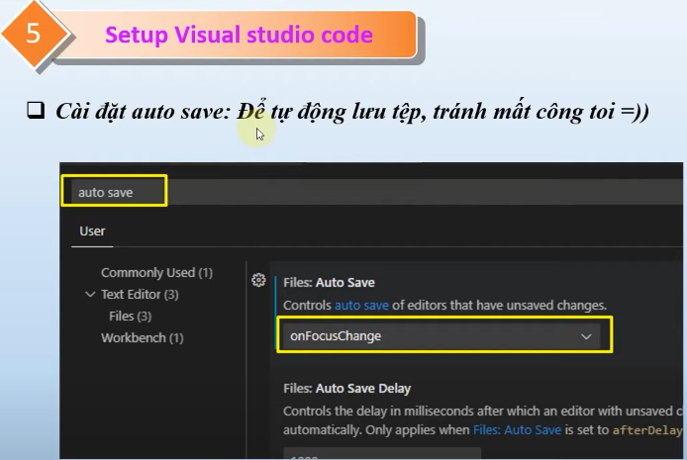
Cài đặt tự động lưu tệp.
Chọn chế độ OnFocusChange

Slide 9
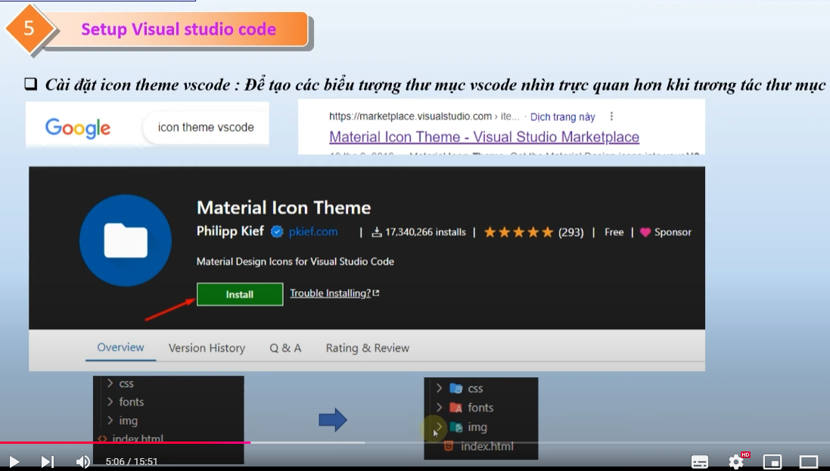

Slide 10
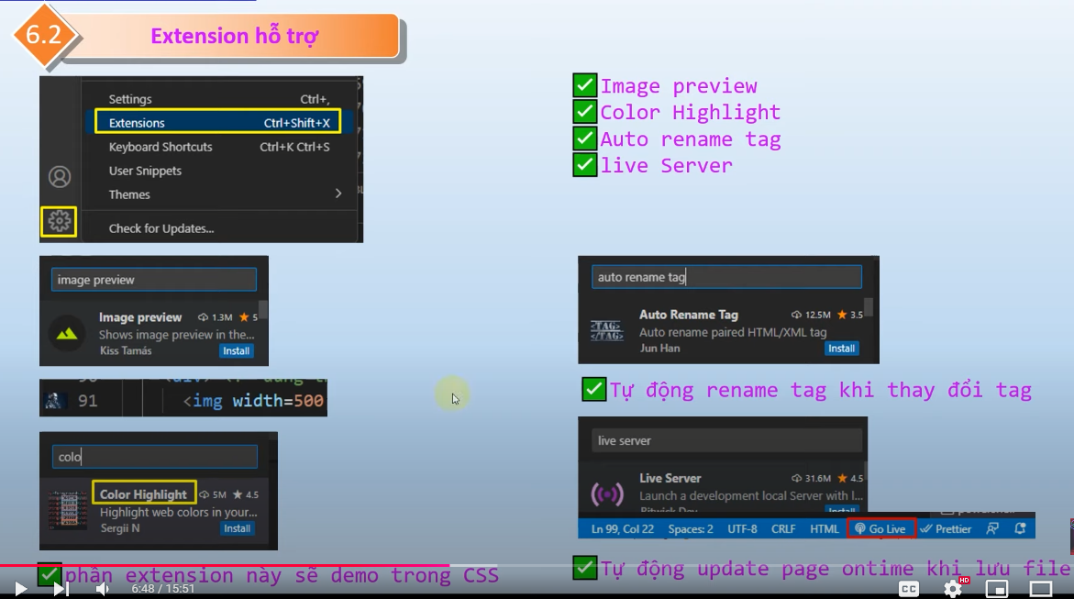
Hình ảnh hiển thị lên Code
Nếu sử dụng hình ảnh.
Hiển thị khi làm việc với màu sắc.

Slide 11
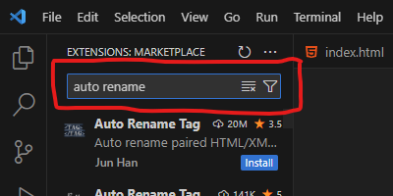
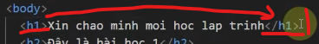
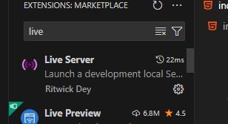
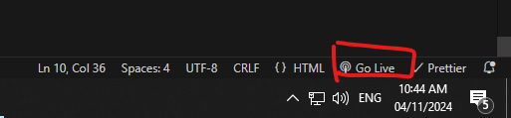
Khi thay đổi tên thẻ mở từ h2 sang h1 thì thẻ đóng sẽ được tự động đổi tên.
Tiện ích giúp tự mở trang Web.

Slide 12
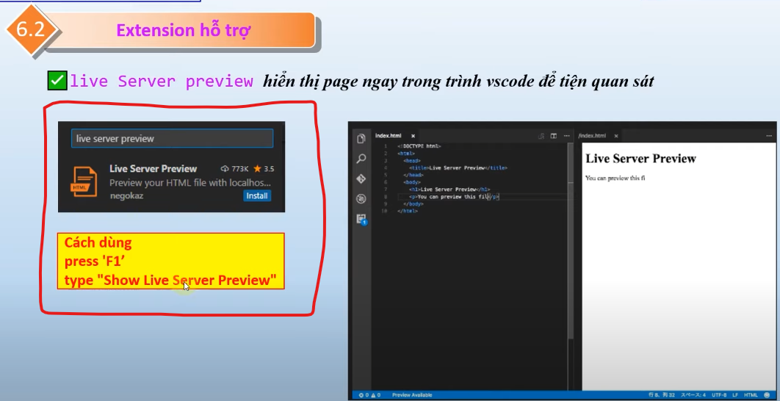
Live Server preview.
Cài xong nhấn F1 và nhấn vào từ khóa ShowPreView, sau đó nhấn Enter.

Slide 13
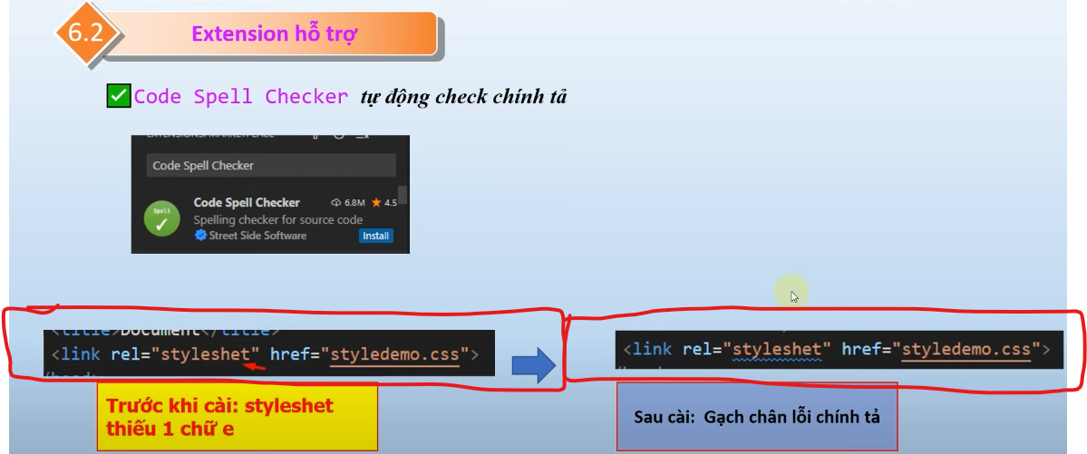
Tiện ích kiểm tra chính tả.

Slide 14
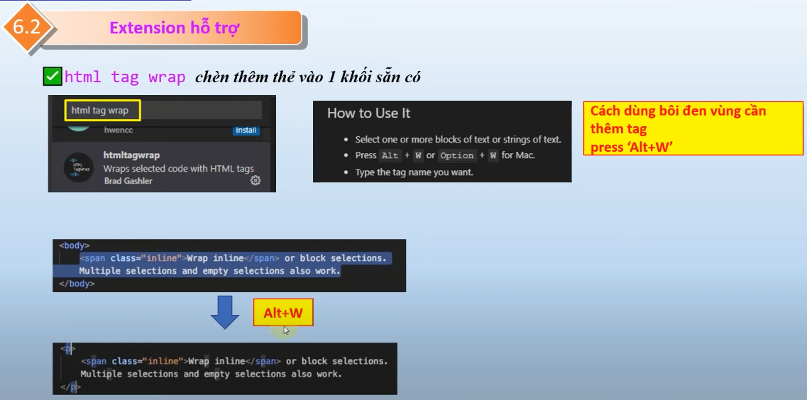
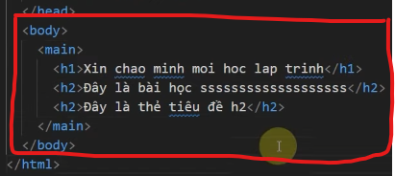
Extension hỗ trợ.
Tự động thêm thẻ vào trước vào sau khối Code.

Slide 15
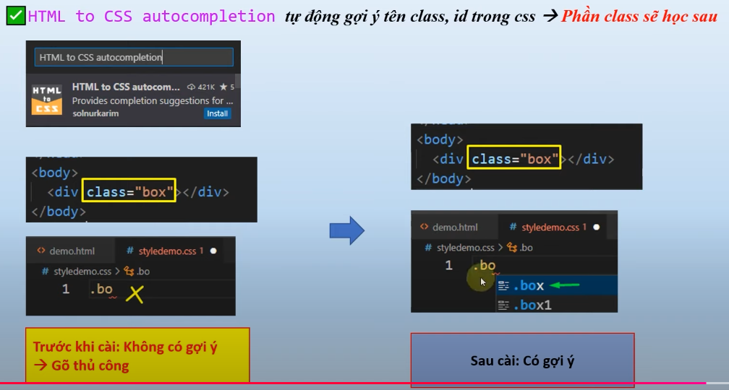

Slide 16
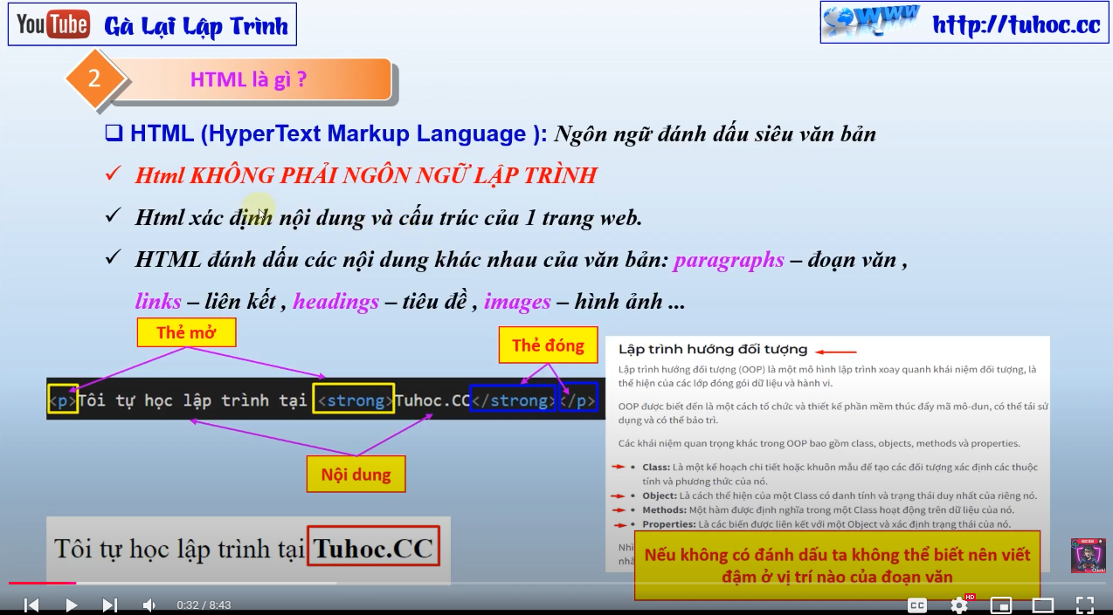
Bài 5:
Tìm hiểu về HTML,JS,CSS
HTML không phải ngôn ngữ lập trình.

Slide 17
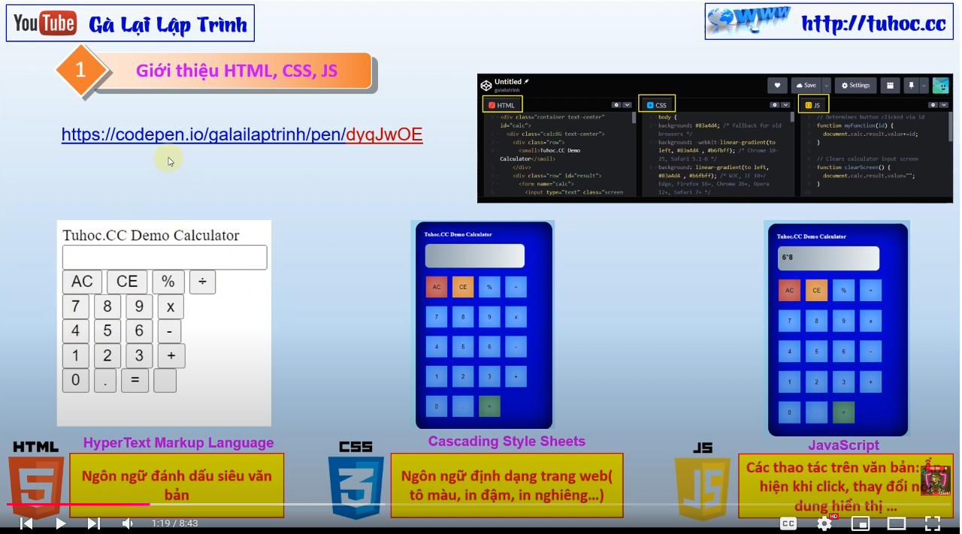
JS sẽ tạo ra tương tác cho các nút bấm

Slide 18
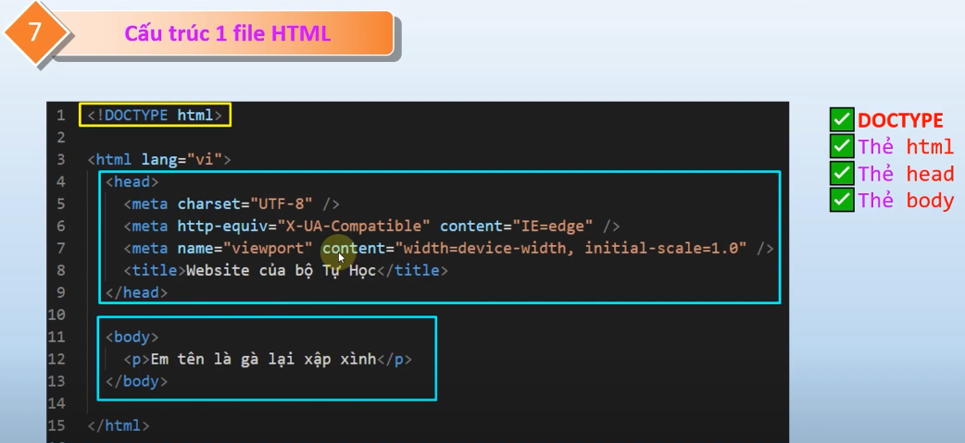

Slide 19
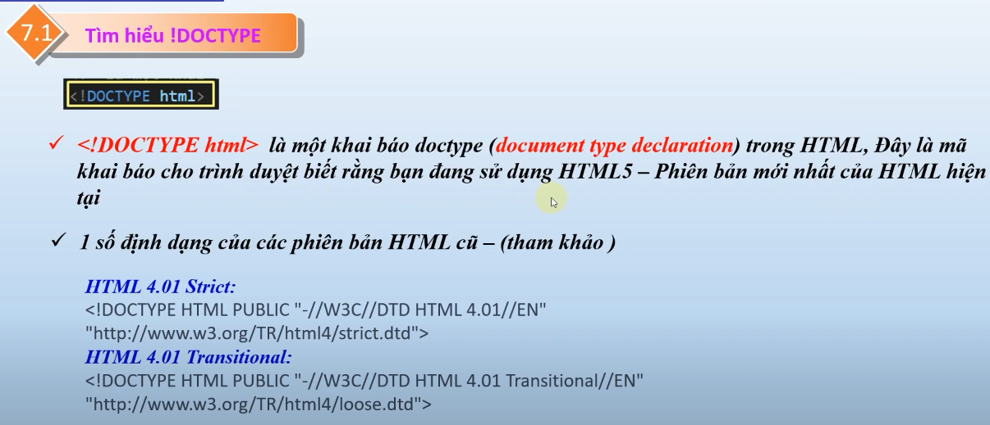

Slide 20
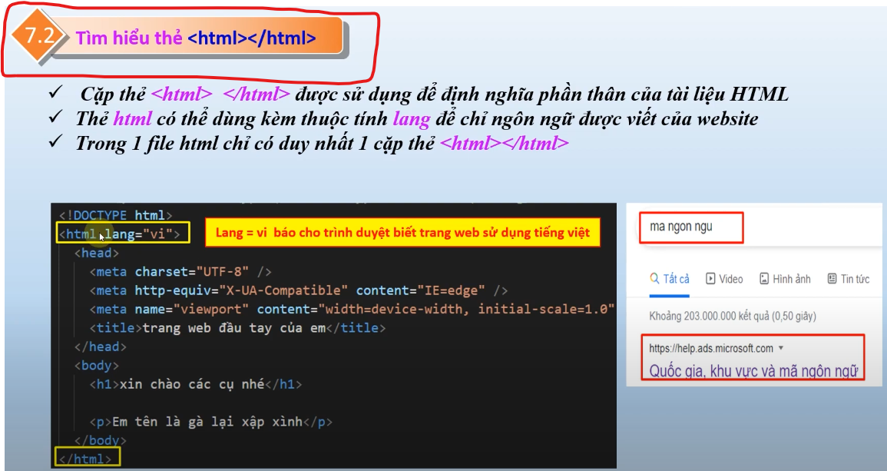

Slide 21
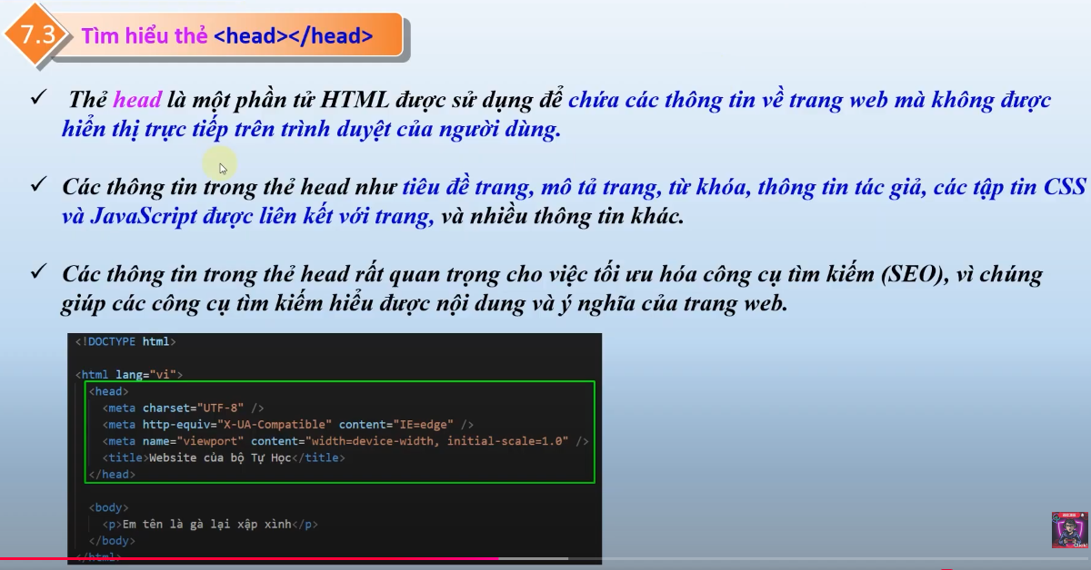

Slide 22
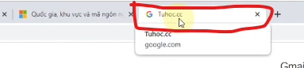
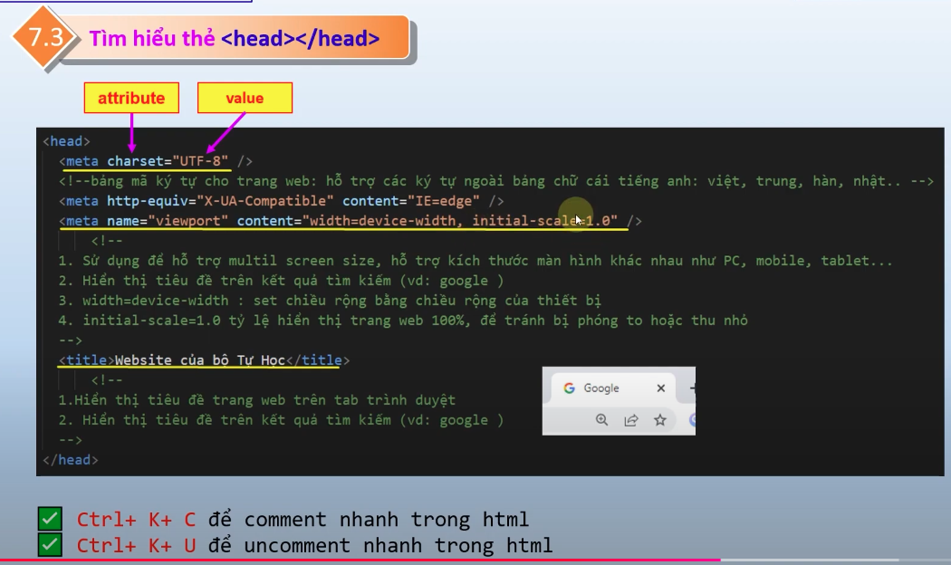
Title.

Slide 23
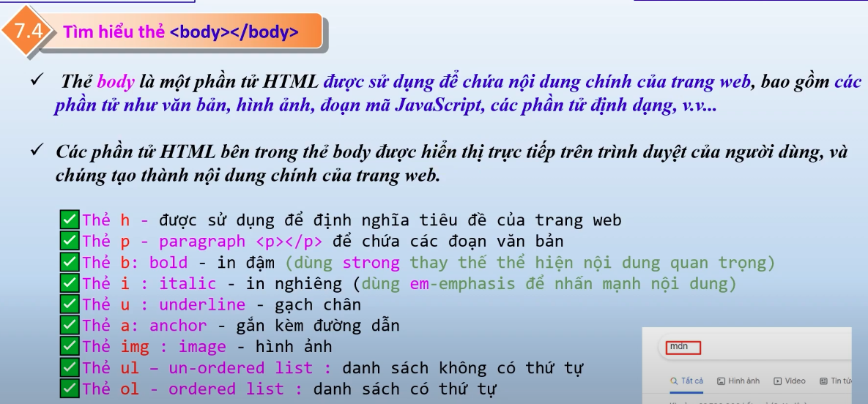
Thẻ body

Slide 24
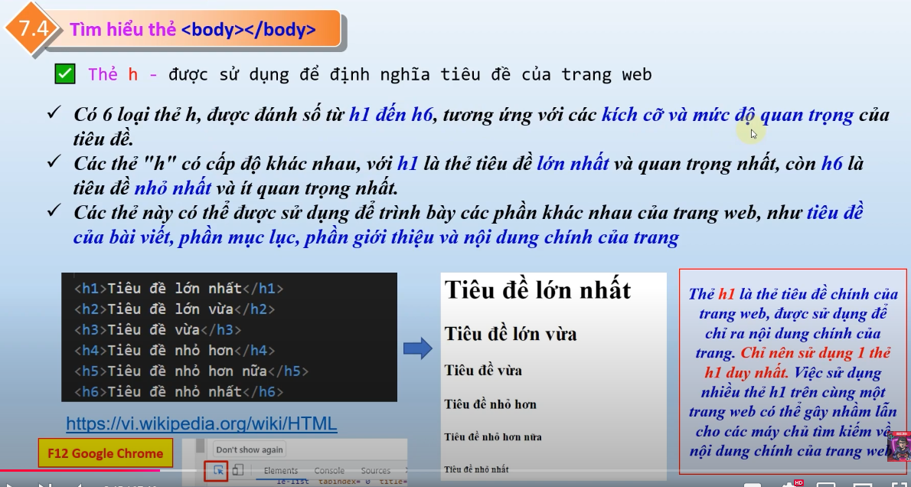

Slide 25
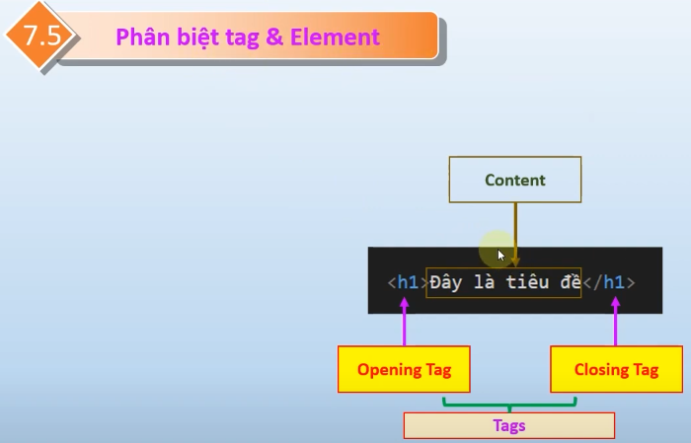
Phân biệt thẻ và phần tử.
Cài đặt đánh vần tiếng Việt.

Slide 26
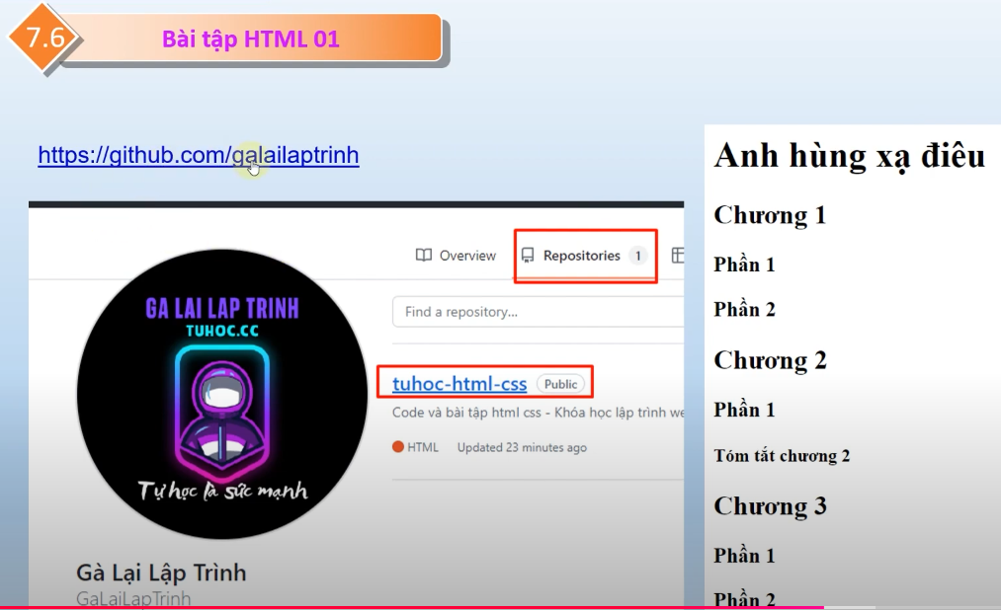

Slide 27
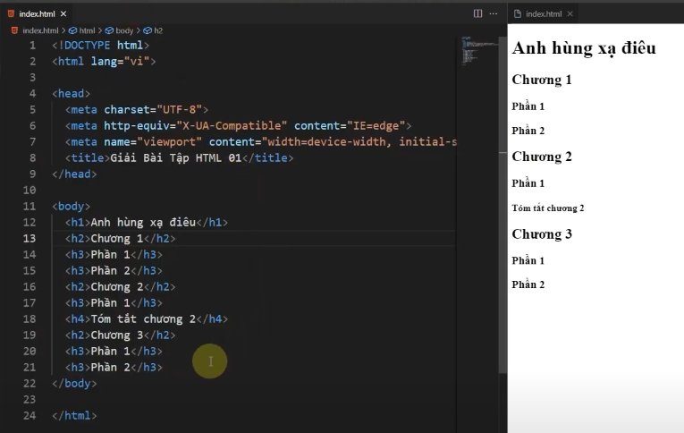

Slide 28
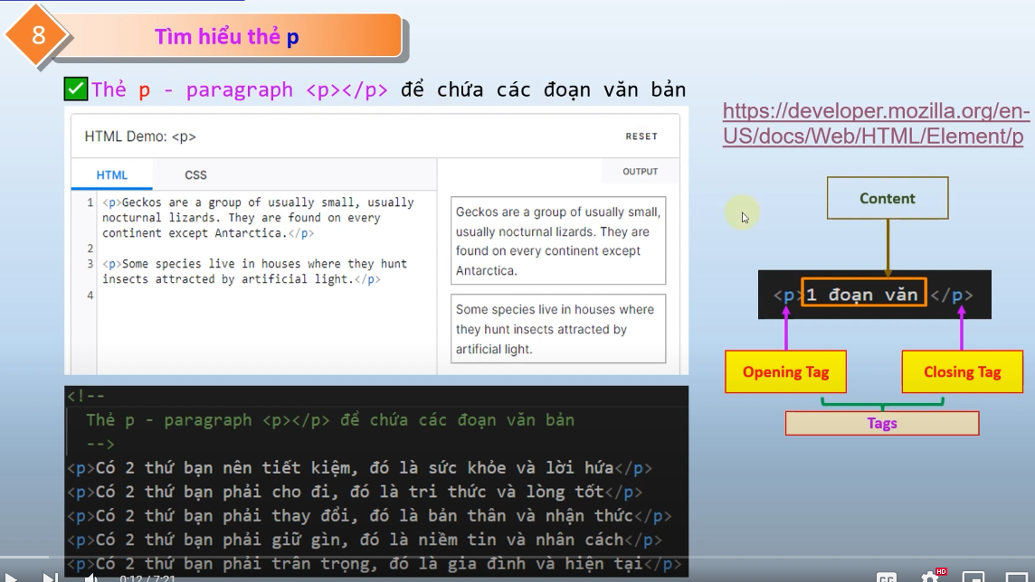
Thẻ p trong HTML.

Slide 29
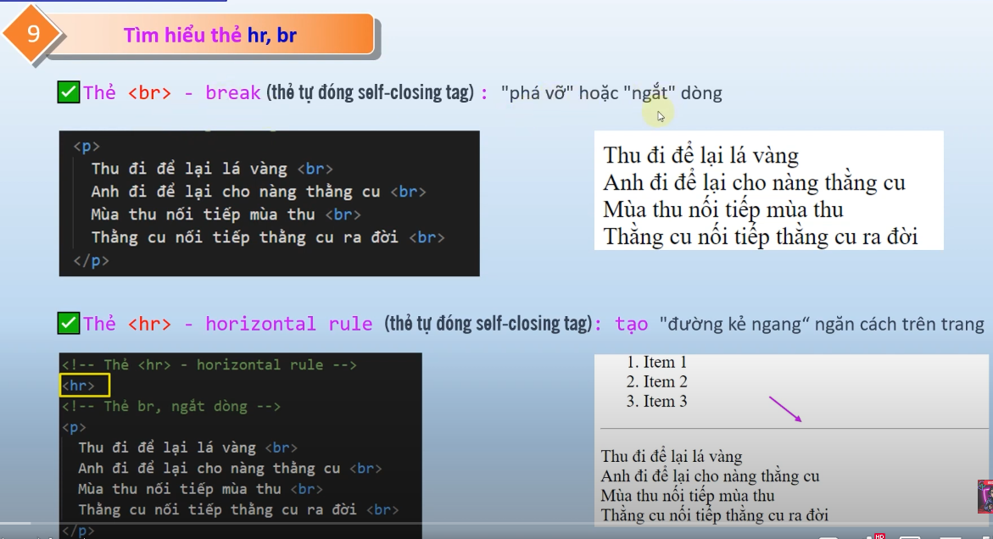

Slide 30
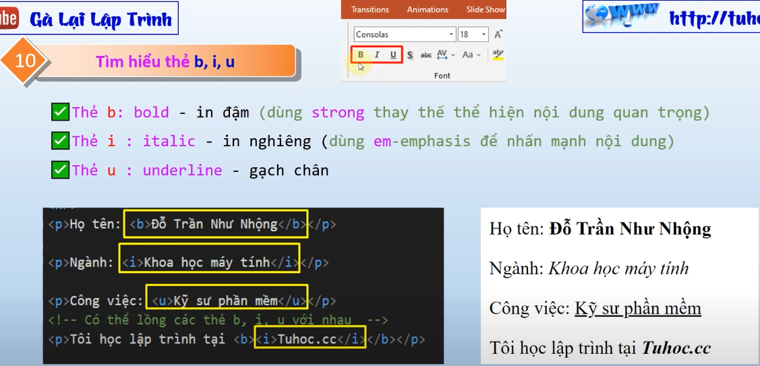

Slide 31
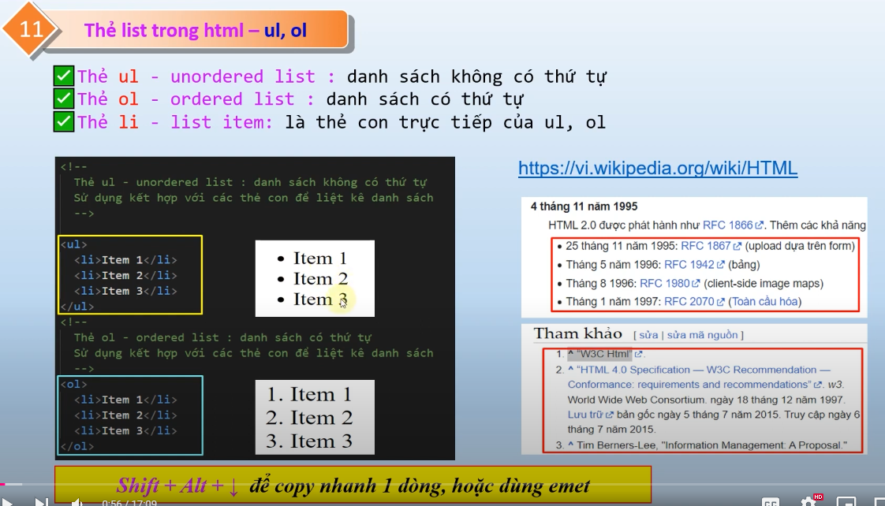

Slide 32
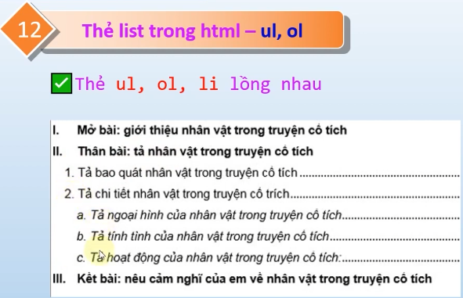

Slide 33
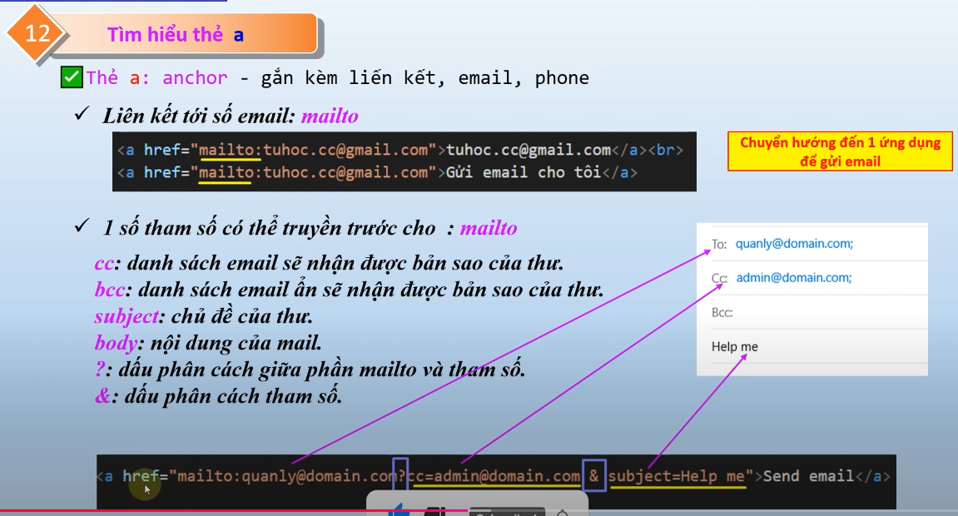

Slide 34
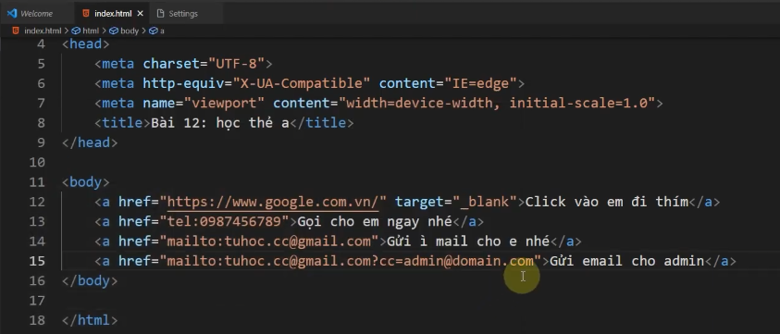
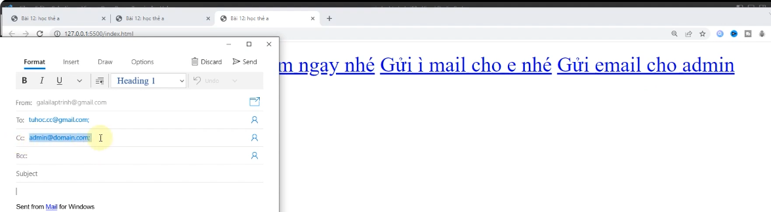

Slide 35
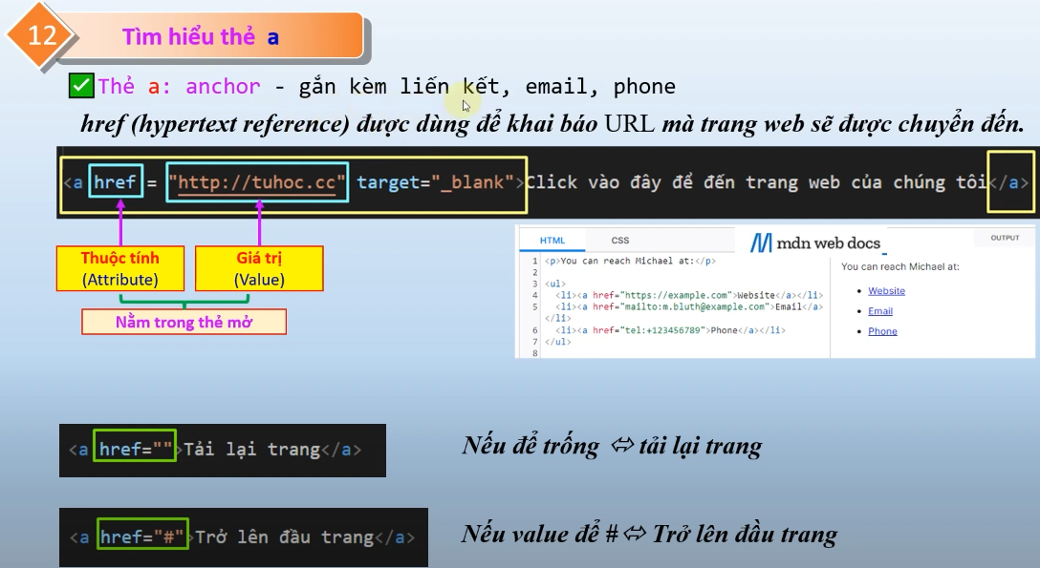

Slide 36
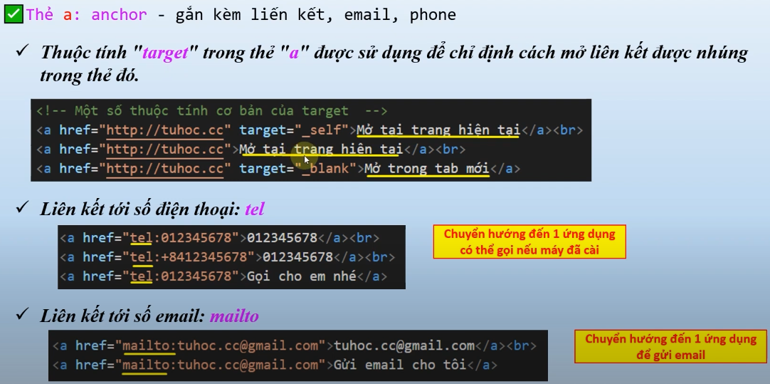

Slide 37
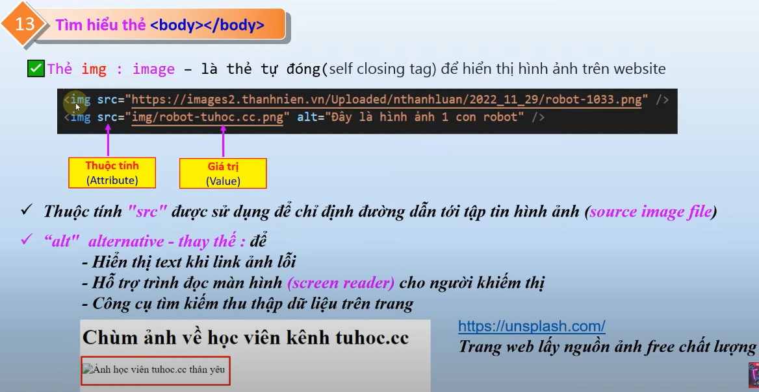

Slide 38
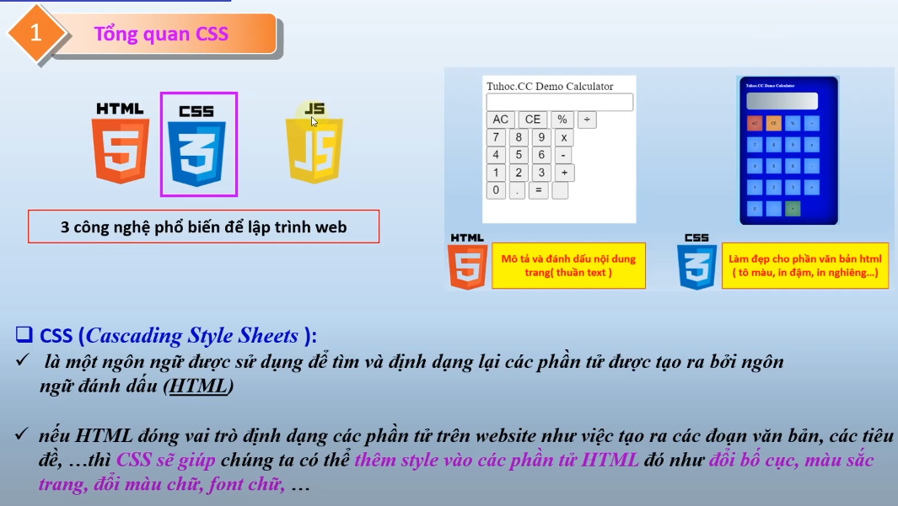

Slide 39
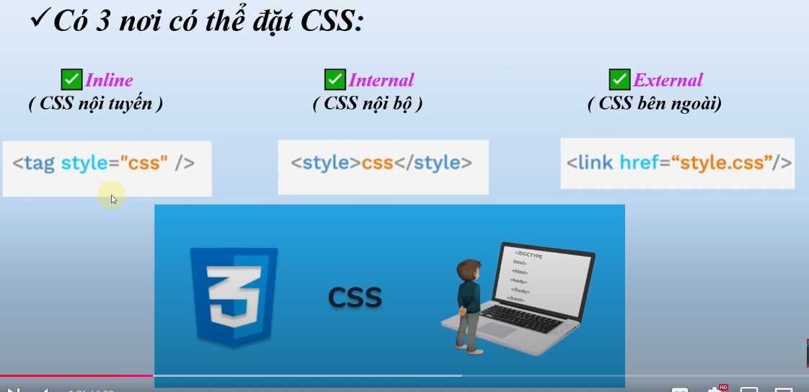

Slide 40
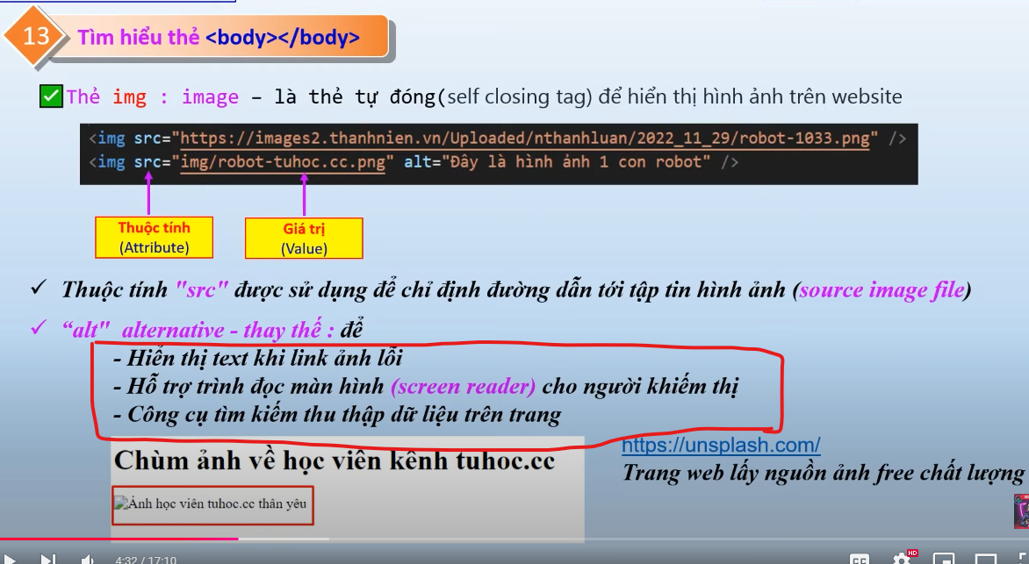
Alt để sử dụng khi hình ảnh bị lỗi.
thẻ alt như là một phần ghi chú giúp tìm kiếm hình ảnh nhanh hơn.
Nên sử dụng hình ảnh lưu cục bộ ở trên máy tính do Link hình ảnh trên mạng có thể bị thay đổi hoặc web up hình ảnh không còn tồn tại.( Sau này sẽ cho hình ảnh lên Hosting)

Slide 41
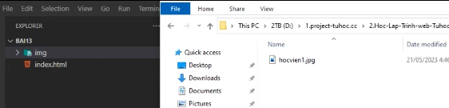
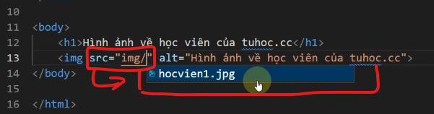
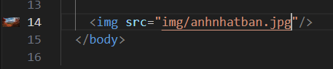
Lưu ảnh tại máy tính Local.
Không nên để tên ảnh có dấu, dễ gây ra lỗi đường link.
Gõ img sẽ gợi ý ra hình ảnh.
Hiện luôn hình ảnh bên dòng code.
Nếu cài sai link thì sẽ không hiện hình ảnh nhỏ.

Slide 42
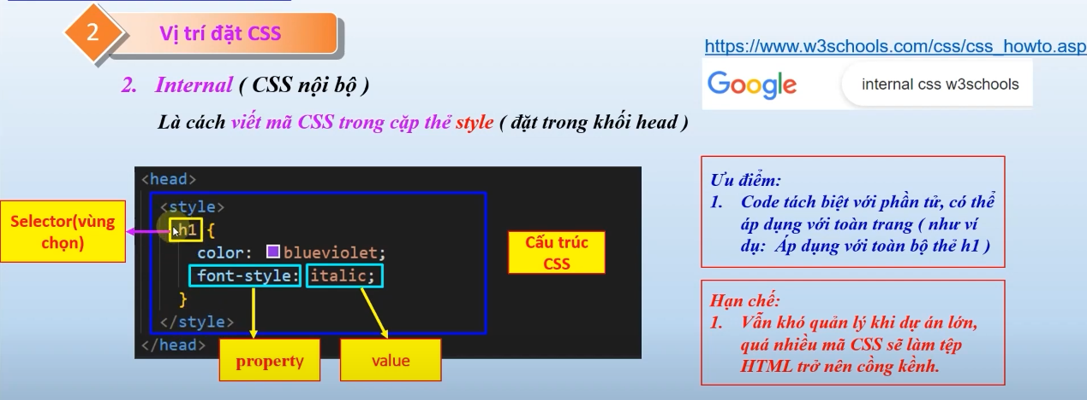

Slide 43



Slide 44

Tránh ảnh bị méo.

Slide 45

Bài 14: đường dẫn tương đối, tuyệt đối.
./ là đường dẫn tương đối.
Index chỉ nhìn thấy thư mục cùng cấp hoặc sau cấp nó
Quay về trước và quay về sau.

Slide 46

Đường dẫn tương đối tùy thuộc vào File Index để duyệt File trước hay sau File Index
Đường dẫn tuyệt đối thì lấy luôn từ thu mục gốc của dự án HTML

Slide 47

Tuyệt đối thì đi từ Domain của dự án đến thư mục.
Khi nào dùng tương đối, tuyệt đối.

Slide 50

Nhìn ra được những File cùng cấp với File index.html

